Slide 1


Consideraciones cierre 2024
www.mrconsultores.com.ar

Slide 2
CONSIDERACIONES CIERRE 2024
ASPECTOS RELEVANTES
  Ganancias Sociedades 2024: Proyecciones del impuesto a pagar
  Nueva metodología de cálculo para personas humanas
  Régimen de reducción de anticipos
www.mrconsultores.com.ar

Slide 3
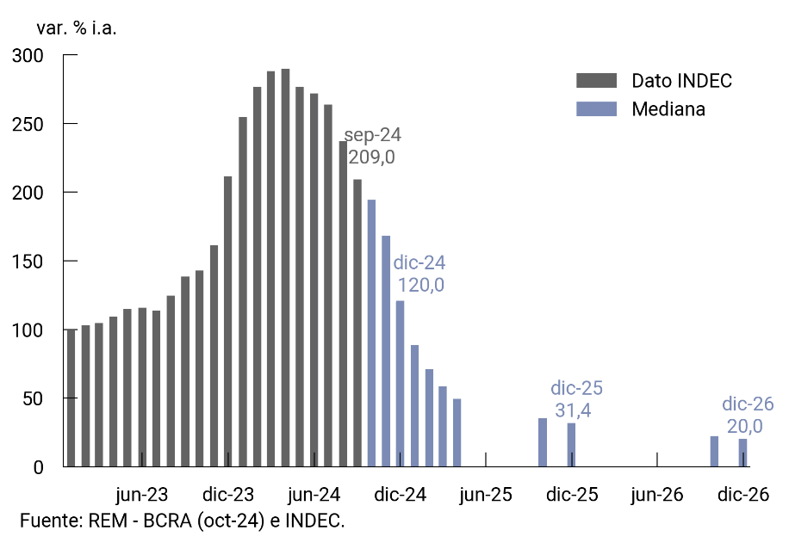
CONSIDERACIONES CIERRE 2024
EVOLUCION INFLACION
www.mrconsultores.com.ar

Slide 4
CONSIDERACIONES CIERRE 2024
GANANCIAS SOCIEDADES 2024
2023
Inflación: 211%
Aumento TC: 355%
2024
Inflación: 120%
Aumento TC: 26%
  Baja del impacto de revaluación de pasivos en dólares (importadores)
  Planificación del cierre de Activos y Pasivo computables para el ajuste estático 2025
  Proyección del impuesto y créditos fiscales (anticipos y retenciones)
www.mrconsultores.com.ar

Slide 5
CONSIDERACIONES CIERRE 2024
NUEVO CÁLCULO DE ANTICIPOS IIGG PH
PROCEDIMIENTO ANTERIOR
NUEVO PROCEDIMIENTO
RESULTADO NETO antes de deducciones personales
DEDUCCIONES PERSONALES: actualizadas por RIPTE anual
Determinación del impuesto con tabla ajustada por RIPTE
Deducción de retenciones/percepciones
RDO NETO 2023 antes de deducciones personales, AJUSTADO POR IPC (jun24/dic23) 1,7977
DEDUCCIONES PERSONALES: previstas en la Ley 27.743
Determinación del Impuesto con tabla 2024
Deducción de retenciones/percepciones 2023 ajustadas por IPC 1,7977
www.mrconsultores.com.ar

Slide 6
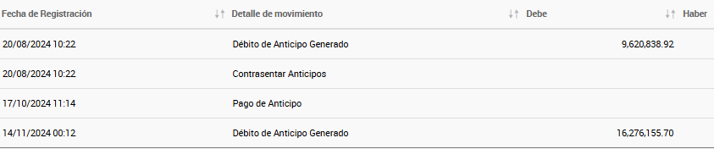
CONSIDERACIONES CIERRE 2024
EJEMPLO DE RECALCULO DE ANTICIPOS
  CASO #1
  CASO #2
www.mrconsultores.com.ar

Slide 7
REDUCCION ANTICIPOS IIGG
  REGIMEN GENERAL:
  Hasta $150 millones de base de cálculo, se solicita mediante el SCT.
  Considerar las tasas de intereses aplicables para casos de errores en la estimación. (dic/24 y ene/25 → 7,47% mensual)
  PROCEDIMIENTO ESPECIAL (RG 5246):
  A partir de $150 millones de base de cálculo
  Se solicita mediante presentación digital: aportando estimaciones sobre el resultado del año próximo y documentación respaldatoria
  Plazo máximo de resolución: 60 días corridos.
  Considerar las tasas de intereses aplicables para casos de errores en la estimación. (dic/24 y ene/25 → 7,47% mensual)
www.mrconsultores.com.ar

Slide 8
¡MUCHAS GRACIAS!
www.mrconsultores.com.ar

